Slide 1
‘‘Studio sistematico per confrontare la produzione di olio essenziale con distillazione in corrente di vapore e idrodistillazione”
Facoltà di Farmacia e Medicina
Corso di Laurea in Scienze Farmaceutiche Applicate
Tesi di laurea sperimentale
Laureanda: Maria Cristina Zaka-- Matricola: 1615699
Relatore: Prof. Rino Ragno
Notes:
Il titolo della tesi è: Studio sistematico per confrontare la produzione di olio essenziale con distillazione in corrente di vapore e idrodistillazione

Slide 2
Sommario
Gli oli essenziali
Scopo della tesi
Specie officinale studiata
Metodo sperimentale
Procedura analitica
Risultati
Conclusioni
reglazione
Notes:
Il lavoro è così strutturato: verranno trattati gli oli essenziali, Lo scopo della tesi, la specie officinale studiata, la metodologia e la procedura utilizzate, i risultati ottenuti e le conclusioni finali

Slide 3
Gli oli essenziali
Caratteristiche generali
Tecniche estrattive
Applicazioni ed attività biologica
Notes:
Gli oli essenziali sono miscele molto complesse di sostanze volatili aromatiche che vengono prodotte dalle piante in piccolissime quantità. Possono essere liquidi o solidi a temperatura ambiente, solubili in solventi organici ed insolubili in acqua, capaci di rifrangere la luce e spesso sono otticamente attivi. Hanno un aroma intenso caratteristico della pianta da cui derivano, evaporano lentamente se lasciati in un contenitore aperto e, a dispetto del nome sono sostanze non oleose e non grasse contrariamente agli oli fissi.
Essi originano dal metabolismo secondario e si accumulano nella pianta all’interno di speciali cellule o peli ghiandolari. Generalmente sono presenti in basse concentrazioni e possono essere estratti mediante diverse tecniche. La scelta del metodo d’estrazione dipende dalla parte della pianta utilizzata ed è uno dei principali fattori che determinano sia la resa quantitativa che la qualità finale dell’olio.
Hanno una vasta gamma di applicazioni: sono utilizzati come aromatizzanti di cibo e bevande e per le loro proprietà antimicrobiche sono inseriti come additivi naturali nei prodotti alimentari, dei quali favoriscono la conservazione. Noti per la loro attività antisettica (virucida, battericida e fungicida) sono utilizzati come agenti antimicrobici per uso topico, antiossidanti, spasmolitici e sono in fase di studio come possibili antitumorali.

Slide 4
Gli oli essenziali
Tecniche estrattive
Spremitura
Enfleurage
Estrazione mediante solventi
Estrazione con fluidi supercritici
Distillazione in corrente di vapore
Idrodistillazione
Estrazione assistita da microonde
Notes:
La scelta della tecnica di estrazione dell’olio essenziale varia in funzione della natura, delle proprietà e del tessuto della droga utilizzata. Le più comuni sono sei:
Spremitura
Enfleurage
Estrazione mediante solventi
Estrazione con fluidi supercritici
Distillazione in corrente di vapore
Idrodistillazione
Estrazione assistita da microonde
La spremitura è utilizzata in caso di droga fresca e, in particolare per le scorze degli agrumi. La droga viene prima frammentata e poi sottoposta ad elevata pressione mediante un torchio determinando la fuoriuscita dell’olio.
L’enfleurage è una tecnica utilizzata per estrarre gli oli essenziali da materiale vegetale delicato come i petali dei fiori. Consiste nel depositare un sottile strato di grasso animale su una lastra e nel porre sopra di esso i petali. I fiori cederanno l’olio essenziale al grasso che può essere via via arricchito aggiungendo petali freschi. Questa operazione viene ripetuta più volte (circa 30) fino alla completa saturazione della matrice grassa.
L'estrazione con solventi organici è normalmente utilizzata per estrarre composti termolabili. si realizza mediante due distinti processi: l'estrazione vera e propria e poi fase di eliminazione del solvente per evaporazione a pressione ridotta. Oli non adatti per uso alimentare.
È la modalità più diffusa per ottenere gli oli essenziali. In essa il vapore generato con una caldaia invade il materiale vegetale e saturo dei principi volatili passa attraverso un refrigerante, condensa formando due fasi (olio/acqua), che possono essere facilmente separate.
è una variazione del metodo di distillazione a corrente di vapore, consiste nell’immersione della pianta in acqua fredda che viene portata ad ebollizione, il vapore incanala l’essenza nel refrigerante dove il liquido viene liquefatto.

Slide 5
Scopo della tesi
Qual è la migliore tecnica estrattiva fra idrodistillazione e distillazione in corrente di vapore e il giusto intervallo di tempo per estrarre l’olio essenziale dalle piante aromatiche?
Notes:
Grazie alle molteplici proprietà gli oli essenziali sono stati ampiamente studiati dal punto di vista della composizione chimica e dell’attività biologica.
Il metodo di estrazione è importante in quanto la composizione degli oli essenziali dipende dalla pratica applicata.
La distillazione in corrente di vapore e la idrodistillazione sono i metodi preferiti per l’estrazione degli oli essenziali da materiali vegetali.
Come estensione degli studi effettuati sulla Mentha suaveolens nel quale per la prima volta è stato analizzato nel dettaglio la procedura per la preparazione dell’olio essenziale, in termini di tempo di raccolta e di estrazione. lo scopo di questa tesi è stato quello di determinare la giusta tecnica estrattiva fra idrodistillazione e corrente di vapore e il giusto intervallo di tempo per poter estrarre l’olio essenziale dalle piante aromatiche ed infine di confrontare le eventuali differenze tra gli oli essenziali ottenuti dalla stessa pianta appena raccolta (fresca) e dopo essere stata essiccata.

Slide 6
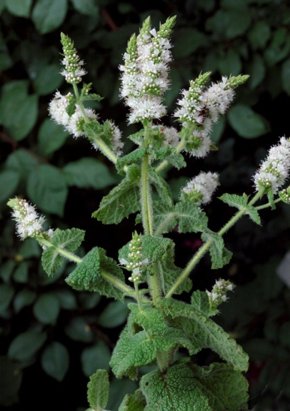
Specie vegetale studiata
Mentha suaveolens
Notes:
La sperimentazione si è svolta in due modalità:
Mentha suaveolens fresca
Mentha suaveolens secca
La fornitura comprendeva 64kg di mentha suaveolens raccolta fresca di cui 24 kg sono stati utilizzati per le estrazioni in fresco e i restanti 40kg sono stati sottoposti ad un processo di essiccazione a calore naturale in una zona ombrata per 20 giorni, girando di tanto in tanto le piante per una essiccazione omogenea. Con l’essiccamento si ha una notevole perdita di peso che varia a seconda della parte essiccata del vegetale, per questo al termine del processo abbiamo ottenuto 6,9 kg di mentha suaveolens secca.

Slide 7
Metodo sperimentale
Gli oli essenziali sono stati prodotti tramite due metodi differenti:
distillazione in corrente di vapore
idrodistillazione
Notes:
Gli oli essendiali sono stati prodotti attraverso due metodi differenti distillazione in corrente di vapore e idrodistillazione frazionata e continua condotta su mentha souavelens fresca e secca. Considerato che questo tipo di estrazioni è suscettibile a diversi fattori, tutte le operazioni sono state condotte in duplicato cosi da poter valutare anche la variazione delle rese di produzione dell’olio essenziale.

Slide 8
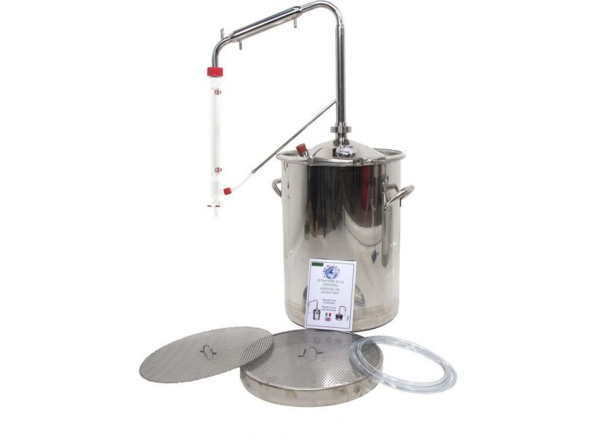
Metodologia sperimentale
Distillazione in corrente di vapore frazionata, separazione:
Dopo 1h
Dopo 2h
Dopo 3h
Dopo 6h
Dopo 24h
Apparato Clevenger
Notes:
la distillazione in corrente di vapore è un processo di separazione adatto a composti volatili insolubili in acqua e termolabili. Per la distillazione in corrente di vapore frazionata è stato utilizzato un apparato distillatore da 62L per la pianta fresca e da 20L per la pianta secca, che permette il riciclo, dopo la condensazione, dell'acqua residua (un sottoprodotto) detta acqua floreale o idrolato, riducendo cosi la perdita di olio nelle acque reflue [7].
Si riempie d’acqua la caldaia del distillatore sino allo sfioramento della griglia posta sul fondo, si inserisce la pianta fresca/secca nel distillatore evitando la creazione di canali preferenziali per la fuoriuscita del vapore; si posiziona la griglia superiore e si chiude il coperchio. Si fissa il circuito di raffreddamento in acciaio e la buretta in vetro pirex, si attiva il riscaldamento del distillatore e si apre l'acqua nel circuito di raffreddamento. Il vapore che si inizia a formare intorno ai 100°C passa attraverso il materiale vegetale, cattura le essenze contenute nella pianta e sale fino al refrigerante, per poi condensare all’interno della buretta . Si lascia accumulare l’olio e si raccolgono separatamente 5 frazioni dopo 1, 2, 3, 6 e 24 ore dalla prima goccia di condensato.
A ogni intervallo, la doppia fase olio/acqua accumulata è stata estratta diverse volte con etere dietilico. La fase organica è stata poi anidrificata con solfato di sodio anidro (Na₂SO₄), filtrata e privata del solvente per evaporazione all’aria. Le frazioni di olio essenziale ottenute sono state pesate su una bilancia elettronica analitica ed è stato ricavato il peso in grammi di ciascun campione.

Slide 9
Metodologia sperimentale
idrodistillazione frazionata, separazione:
Dopo 1h
Dopo 2h
Dopo 3h
Dopo 6h
Dopo 24h
Notes:
l’idrodistillazione è una variante della distillazione in corrente di vapore in cui il materiale vegetale viene immerso in acqua, dopo che la miscela è riscaldata i composti volatili sono portati via dal vapore. Si inserisce la pianta fresca/secca nel distillatore (20L) e si riempie d’acqua la caldaia fino a ricoprire interamente il materiale vegetale. Si procede poi con lo stesso metodo utilizzato per la distillazione in corrente di vapore frazionata, raccogliendo separatamente 5 frazioni dopo 1, 2, 3, 6 e 24 ore dalla prima goccia di condensato.

Slide 10
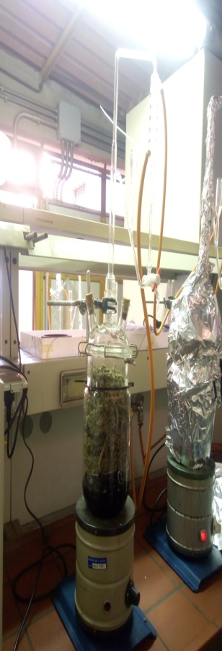
Metodologia sperimentale
Distillazione in corrente di vapore continua separazione:
1h --→ 24h
2h --→ 24h
3h --→ 24h
6h --→ 24h
24h
Reattore a cilindro di vetro
Notes:
in parellelo all’estrazione in corrente di vapore frazionata abbiamo condotto 5 estrazioni in continuo (1h, 2h, 3h, 6h e 24h). Abbiamo utilizzato il reattore a cilindro di vetro con quattro colli (figura 7), nel quale abbiamo posto alla base una retina di ferro con un colino, per evitare che il materiale vegetale potesse venire a contatto con l’acqua.
Abbiamo riempito d’acqua fino a sfiorare il colino e abbiamo inserito la pianta fresca/secca e quindi applicato l’apparecchio di condensazione tipo Clavenger
Si lascia accumulare l’olio e si raccolgono separatamente le frazioni nel modo seguente dopo la caduta della prima goccia abbiamo estratto l’olio essenziale dopo 1h e abbiamo atteso 24h per prelevare la frazione successiva, la stessa cosa è stata ripetuta per le estrazioni a 2h, 3h, 6h e 24h.

Slide 11
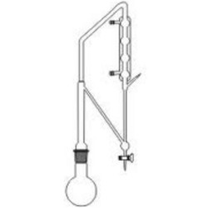
Metodo sperimentale
Distillazione in corrente di vapore continua separazione:
1h --→ 24h
2h --→ 24h
3h --→ 24h
6h --→ 24h
24h
Apparato Clevenger
Notes:
In parellelo alla idrodistillazione frazionata abbiamo condotto 5 estrazioni in continuo (1h, 2h, 3h,6h e 24h). abbiamo utilizzato ancora l’apparato tipo Clevenger (figura 9).
In palloni a fondo tondo e collo corto del volume di 3L, abbiamo posto la pianta fresca/secca, dopo aver versato l’acqua all’interno dello stesso abbiamo inserito l’apparecchio di condensazione, si fissa il circuito di raffreddamento, si immerge il pallone nell’olio di silicone, si accendono le piastre riscaldanti. Si lascia accumulare l’olio e si raccolgono separatamente le frazioni con lo stesso metodo utilizzato per la distillazione in corrente di vapore continua.

Slide 12
Procedura analitica
Determinazione grammi di olio estratto:
resa % =
Notes:
Per ognuna delle frazioni ottenute da ciascuna pianta è stata determinata la quantità di olio estratto e la resa % sulla base dei g di droga sottoposti a distillazione, secondo la seguente formula

Slide 13
Mentha suaveolens fresca 6/09/2017
Quantità |  | 6000 | 300 | 300 | 3000 | 300 | 300
Pianta | ore | C.V. Frazionata | C.V. Continua | C.V. Continua | H.D. Frazionata | H.D Continua | H.D Continua
 |  |  | 0 --> xh | xh --> 24h |  | 0 --> xh | xh --> 24h
Menta S. | 1h | 1,1776 | 0,0484 | 0,0859 | 0,8653 | 0,2374 | 0,1139
 | 2h | 1,8869 | 0,2564 | 0,4567 | 0,3505 | 0,1777 | 0,0552
 | 3h | 1,1273 | 0,2324 | 0,0950 | 0,1600 | 0,4307 | 0,0925
 | 6h | 2,2650 | 0,3111 | 0,3111 | 0,2543 | 0,4157 | 0,0487
 | 24h | 1,0479 | 0,0896 | 0,0896 | 0,0203 | 0,1354 | 0,1354
 | Resa per Kg di pianta
 |  |  | 0 --> xh | xh --> 24h |  | 0 --> xh | xh --> 24h
Menta S. | 1h | 0,196 | 0,161 | 0,286 | 0,288 | 0,791 | 0,380
 | 2h | 0,314 | 0,855 | 1,522 | 0,117 | 0,592 | 0,184
 | 3h | 0,188 | 0,775 | 0,317 | 0,053 | 1,436 | 0,308
 | 6h | 0,378 | 1,037 | 1,037 | 0,085 | 1,386 | 0,162
 | 24h | 0,175 | 0,299 | 0,299 | 0,007 | 0,451 | 0,451
 | Confronto resa % olio essenziale
 |  |  | 0 --> xh | xh --> 24h |  | 0 --> xh | xh --> 24h
Menta S. | 1h | 15,6915 | 26,4915 | 73,5085 | 52,4297 | 14,6985 | 46,4307
 | 2h | 40,8344 | 26,4466 | 73,5534 | 73,6670 | 29,6103 | 21,3461
 | 3h | 55,8557 | 41,5148 | 58,4852 | 83,3616 | 14,4229 | 54,7199
 | 6h | 86,0368 | 33,3333 | 66,6667 | 98,7700 | 18,5218 | 52,6836
 | 24h | 100,0000 | 100,0000 | 100,0000 | 100,0000 | 100,0000 | 100,0000

Slide 14
Risultati: resa dell’estrazione
Prima estrazione mentha suaveolens fresca
.
Notes:
La prima estrazione di mentha suaveolens fresca è stata condotta il 6/09/2017, in distillazione in corrente di vapore frazionata e continua e in idrodistillazione frazionata e continua.
Per la corrente di vapore frazionata sono stati introdotti nel distillatore da 62L 6kg di pianta fresca e si sono raccolte separatamente 5 frazioni dopo 1, 2, 3, 6 e 24 ore dalla prima goccia di condensato. Gli oli hanno mostrato una resa costante nei vari tempi di estrazione, con resa massima nella sesta ora
Per l’idrodistillazione frazionata sono stati introdotti nel distillatore da 20L 3kg di pianta fresca e si sono raccolte separatamente 5 frazioni dopo 1, 2, 3, 6 e 24 ore dalla prima goccia di condensato. . Gli oli hanno mostrato una resa variabile nei vari tempi di estrazione, con resa massima nella prima ora (tabella2).
in parallelo all’estrazione in corrente di vapore frazionata sono state condotte 5 estrazioni in continuo (1h, 2h, 3h,6h e 24h). sono stati introdotti nel reattore per ogni reattore a cilindro 300g di pianta fresca . gli oli hanno mostrato una resa variabile
in parallelo all’estrazione in idrodistillazione frazionata sono state condotte 5 estrazioni in continuo (1h, 2h, 3h,6h e 24h). Sono stati introdotti nell’apparato clevenger 300g di pianta fresca . Gli oli hanno mostrato una resa variabile.

Slide 15
Tabella 1: resa C.V. frazionata
menta s. fresca 6/9/17'!A41= |  | 6000,000 | 3000,000
Pianta |  | C.V. Frazionata | I.D. frazionata
Menta S. | 1h | 1,178 | 0,865
 | 2h | 1,887 | 0,351
 | 3h | 1,127 | 0,160
 | 6h | 2,265 | 0,254
 | 24h | 1,048 | 0,020
 | 300,000 | 300,000 | 300,000 | 300,000
Menta S. fresca 6/09/17 | C.V. Continua | C.V. Continua | I.D. continua | H.D Continua
 | 0,048 | 0,086 | 0,237 | 0,114
 | 0,256 | 0,457 | 0,178 | 0,055
 | 0,232 | 0,095 | 0,431 | 0,093
 | 0,311 | 0,311 | 0,416 | 0,049
 | 0,090 | 0,090 | 0,135 | 0,135

Slide 16
Risultati: resa dell’estrazione
Mentha suaveolens fresca 13/09/2017
Seconda estrazione Mentha suaveolens fresca 13/09/2017
Pianta |  | C.V. Frazionata | H.D. Frazionata
Menta S. | 1h | 1,4192 | 1,4200
 | 2h | 1,6280 | 0,6837
 | 3h | 0,8702 | 0,3713
 | 6h | 1,4006 | 0,3325
 | 24h | 1,3102 | 0,4868
300,0000 | 300,0000 | 300,0000 | 300,0000
C.V. Continua | C.V. Continua | H.D Continua | H.D Continua
0,0645 | 0,2869 | 0,3693 | 0,1996
0,2683 | 0,0824 | 0,6221 | 0,1290
0,2766 | 0,1070 | 0,5396 | 0,0950
0,3709 | 0,0091 | 0,5083 | 0,0275
0,4643 | 0,4643 | 0,4031 | 0,4031
Notes:
La seconda estrazione di mentha suaveolens fresca è stata condotta il 13/09/2017, in distillazione in corrente di vapore frazionata e continua e in idrodistillazione frazionata e continua. Abbiamo replicato con le stesse modalità i processi estrattivi utilizzati nella prima estrazione della pianta fresca. I risultati ottenuti sono in linea con quelli precedenti:
presentando una resa costante nei vari tempi di estrazione per la corrente di vapore frazionata con resa massima nella 2h , rispetto alla 6h della prima estrazione.
i valori ottenute per idrodistillazione frazionata hanno mostrato, in linea con la prima una resa variabile nei vari tempi di estrazione, con resa massima nella prima ora
Le estrazioni in continuo hanno entrambe rispecchiato i valori ottenuti nella prima estrazione

Slide 17
Risultati: resa dell’estrazione
Prima estrazione Mentha suaveolens secca 27/09/2017
menta s. fresca 6/9/17'!A41= |  | 800,000 | 800,000
Pianta |  | C.V. Frazionata | H.D. Frazionata
Menta S. | 1h | 2,215 | 5,529
 | 2h | 0,304 | 0,367
 | 3h | 0,074 | 0,206
 | 6h | 0,422 | 0,156
 | 24h | 0,590 | 0,375
100,000 | 100,000 | 100,000 | 100,000
C.V. Continua | C.V. Continua | H.D Continua | H.D Continua
0,422 | 0,248 | 0,143 | 0,131
0,384 | 0,304 | 0,381 | 0,142
0,179 | 0,269 | 0,300 | 0,073
0,488 | 0,078 | 0,390 | 0,057
0,421 | 0,421 | 0,156 | 0,156
Notes:
La prima estrazione di mentha suaveolens secca è stata condotta il 27/09/2017, in distillazione in corrente di vapore frazionata e continua e in idrodistillazione frazionata e continua.
Per la corrente di vapore frazionata sono stati introdotti nel distillatore da 20L 800g di pianta secca. . Gli oli hanno mostrato una resa variabile nei vari tempi di estrazione, con resa massima nella prima ora e resa più bassa nella terza.
Per l’idrodistillazione frazionata sono stati introdotti nel distillatore da 20L 800g di pianta secca. . Gli oli hanno mostrato una resa variabile nei vari tempi di estrazione, con resa massima nella prima ora
in parallelo all’estrazione in corrente di vapore frazionata sono state condotte 5 estrazioni in continuo (1h, 2h, 3h,6h e 24h). sono stati introdotti per ogni reattore a cilindro 100g di pianta fresca gli oli hanno mostrato una resa variabile.
in parallelo all’estrazione in idrodistillazione frazionata sono state condotte 5 estrazioni in continuo (1h, 2h, 3h,6h e 24h). Sono stati introdotti nell’apparato clevenger 100g di pianta secca. Gli oli hanno mostrato una resa variabile

Slide 18
Risultati: resa dell’estrazione
Seconda estrazione Mentha suaveolens secca 4/10/2017
menta s. fresca 6/9/17'!A41= |  | 1600,000 | 1600,000
Pianta |  | C.V. Frazionata | I.D. frazionata
Menta S. | 1h | 4,918 | 1,738
 | 2h | 1,096 | 0,511
 | 3h | 1,310 | 0,149
 | 6h | 2,113 | 0,407
 | 24h | 4,418 | 0,326
100,000 | 100,000 | 100,000 | 100,000
C.V. Continua | C.V. Continua | I.D. continua | I.D. continua
0,506 | 0,357 | 1,061 | 0,295
0,548 | 0,380 | 0,943 | 0,349
0,252 | 0,443 | 1,200 | 0,146
0,402 | 0,161 | 1,106 | 0,074
0,794 | 0,794 | 1,117 | 1,117
Notes:
La seconda estrazione di mentha suaveolens fresca è stata condotta il 4/09/2017, . Abbiamo replicato con le stesse modalità i processi estrattivi utilizzati nella prima estrazione della pianta secca. . I risultati ottenuti rispetto alla prima estrazione risultano diversi in distillazione in corrente di vapore frazionata e in idrodistillazione frazionata, per quanto riguarda i risultati delle estrazioni in continuo sono in linea con i precedenti
. In termini di resa presenta valori variabili, con valori massimi nella prima e nella ventiquattresima ora e resa minima nella seconda
i valori ottenute per idrodistillazione frazionata hanno mostrato, in linea con la prima una resa variabile nei vari tempi di estrazione, con resa massima nella prima ora
Le estrazioni in continuo rispecchiano i risultati ottenuti nella prima estrazione in secco.

Slide 19
Conclusioni e prospettive future
Abbiamo maggiore resa con l’utilizzo di pianta secca in entrambe le tecniche estrattive utilizzate ed inoltre la pianta secca è più facile da maneggiare e richiede tempi minori.
La tecnica di estrazione più efficiente in termini di resa su pianta fresca è la distillazione in corrente di vapore frazionata
Mettendo a confronto le due tecniche sicuramente la distillazione in corrente di vapore, rispetto alla idrodistillazione, è la tecnica che richiede meno tempo e meno costi.
Notes:
L’attenzione è stata rivolta, all’ottimizzazione del processo di estrazione
In conclusione sulla base dei risultati ottenuti è possibile affermare che:
Abbiamo maggiore resa con l’utilizzo di pianta secca in entrambe le tecniche estrattive utilizzate ed inoltre la pianta secca è più facile da maneggiare e richiede tempi minori.
La tecnica di estrazione più efficiente in termini di resa su pianta fresca è la distillazione in corrente di vapore frazionata
Mettendo a confronto le due tecniche sicuramente la distillazione in corrente di vapore, rispetto alla idrodistillazione, è la tecnica che richiede meno tempo e meno costi.
I risultati ottenuti in questo studio possono considerarsi positivi ed incoraggianti per le nuove conoscenze prodotte in campo scientifico; dai dati ottenuti la durata di estrazione ottimale in termini di resa per la Mentha suaveolens si ha nelle prime 3h, e da maggior resa in secco. Sicuramente occorrono ulteriori studi per confrontare le varie tecniche estrattive su pianta secca.

Slide 20
Ringraziamenti
Professor Rino Ragno
Notes:
Si ringraziano per la collaborazione il prof. Ragno per aver reso possibile il presente lavoro di ricerca.

